Slide 1
أساسيات برمجة الحاسب 111برمج

Slide 2
الجمل الشرطية

Slide 3
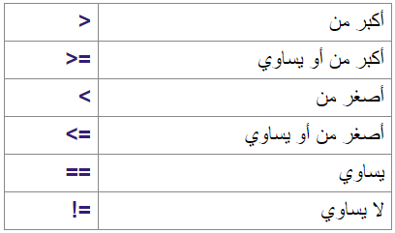
علامات المقارنة

Slide 4
الجمل الشرطيه:
جملة if
جملة if else
جملة if else المتعددة
جملة switch

Slide 5
الجمل الشرطية
نستخدم الجمل الشرطية عند حاجتنا لاتخاذ قرارات مختلفة حسب شرط معين
الجمل الشرطية تنفذ فقط عند تحقق شرط معين.
لغة الجافا، مثل أي لغة برمجة، تدعم الجمل الشرطية والحلقات
جافا تقدم أربع جمل من هذه الجمل الشرطية:
جملة if
جملة if else
جملة if else المتعددة
جملة switch

Slide 6
if
جملة if هي أبسط الجمل الشرطية فهي تحتوي على شرط، عند تحققه ينفذ أمر معين.
تستخدم اذا كان هناك شرط واحد فقط.
if في اللغة العربية تعني " إذا ".
الجملة الشرطية IF هي أحد أهم الأدوات في البرمجة بشكل عام، و عن طريقها نستطيع تحديد ما اذا كانت حالة معينة صحيحة True أو خاطئة False.

Slide 7
طريقة عمل if
بداية
الشرط
خاطئ
صحيح
الجملة
خروج

Slide 8
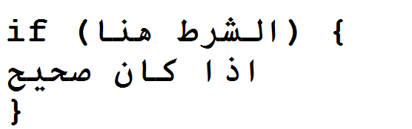
1- قاعدة if
اذا كان الشرط صحيح يتم التنفيذ
اذا كان الشرط غير صحيح لا يتم تنفيذ شيء

Slide 9
تمرين
قم بكتابة برنامج يقوم المستخدم بإدخال الراتب اذا كان الراتب اصغر من 3000 يقوم بطباعة العبارة التالية: «تستحق الدعم»

Slide 10
خطوات الحل
جلب المكتبة
تعرف المتغيرات الرقمية
عملية الادخال
دالة if
طباعه

Slide 11
2- If else
else في اللغة العربية تعني " غير ذلك ".
تستخدم اذا كان هناك شرطين (احتمالين).

Slide 12
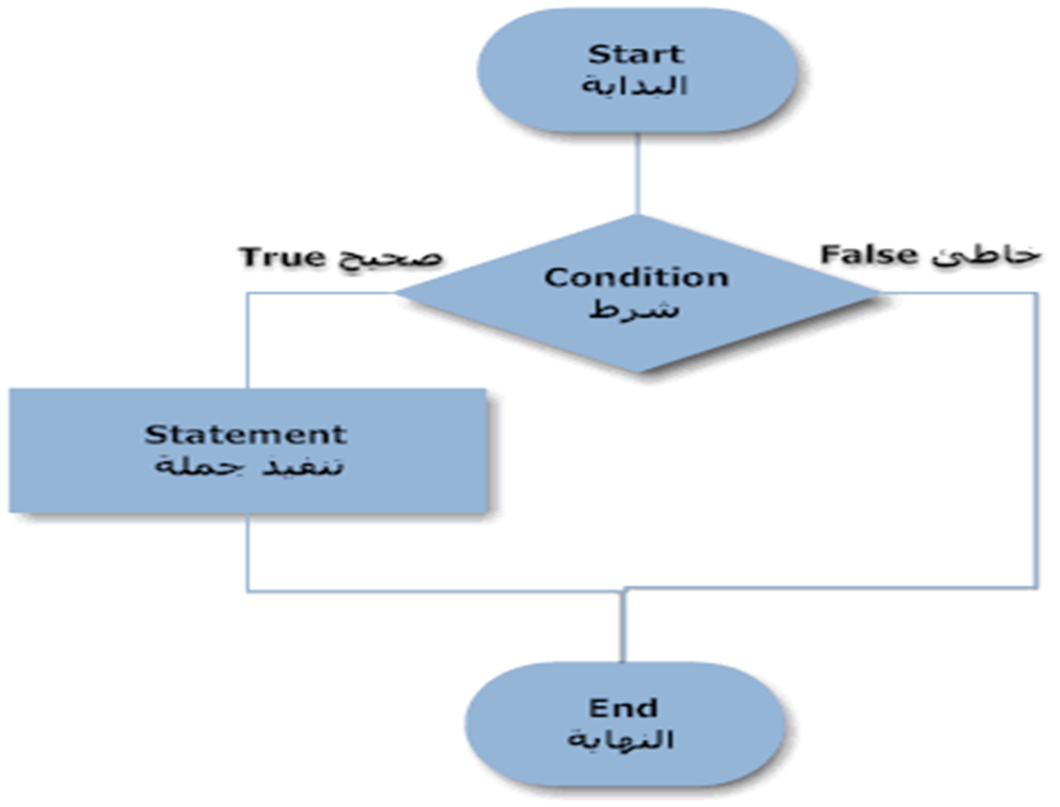
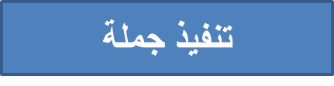
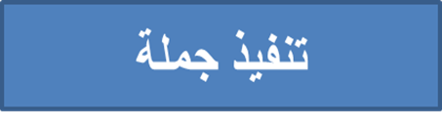
If else
تنفيذ جملة

Slide 13
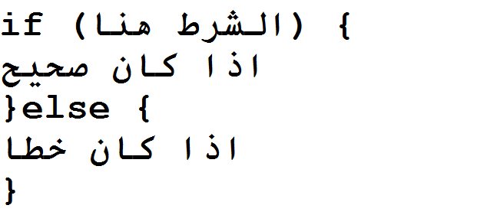
قاعدة if else
اذا كان الشرط صحيح يتم تنفيذ الشرط الاول
اذا كان الشرط غير صحيح يتم تنفيذ الشرط الثاني

Slide 14
تمرين
اكتب برنامج يقوم المستخدم بإدخال العمر اذا كان العمر اكبر من او يساوي 15يطبع مكلف واذا كان غير ذلك يطبع غيرمكلف

Slide 15
خطوات الحل
جلب المكتبة
تعرف المتغيرات الرقمية
عملية الادخال
دالة if else
طباعه

Slide 16
المتعددةIf else
تستخدم اذا كان هناك اكثر من شرطين (احتمالين).

Slide 17
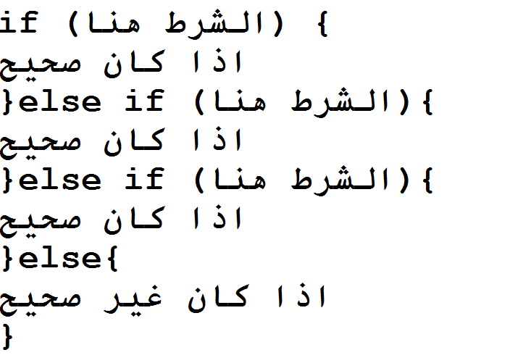
المتعددةIf else

Slide 18
switch
جملة switch تتكون من ثلاث أجزاء مهمة الجزء switch وبينه نكتب المتغير، الجزء الثاني هو case وهي تماماً كالشرط الذي يوجد بداخل if، والجزء الثالث هو break، وبهذا الأمر نقوم بمعالجة كل حالة لوحدها وفي الأخير فقط الخروج من هذه الحالة وذلك لمعالجة حالة أخرى.
هناك جزء أخر هو default وهو مقابل else وينفذ عند عدم تحقق أي شرط من الشروط، في المثال السابق، عند إدخال المستخدم رقم 10 فلن يجد المترجم هذه الحالة معالجة لذلك يذهب مباشرةً ل default ويقوم بتنفيذها.
تستخدم اذا كان هناك اكثر من شرطين

Slide 19
switch
switch (المتغير) { case القيمة الاولى: جملة التنفيذ
break; case value القيمة الثانية: جملة التنفيذ break; default غير ذلك: جملة التنفيذ
break; }

Slide 20
العملي الرابع: الجمل الشرطية:
أنشئ برنامج بلغة الجافا وقم بتسميته Lab41 يقوم بما يلي:
يتم ادخال درجة المتدرب في مقرر أساسيات البرمجة من قبل المستخدم.
إذا كانت درجة المدرب أكبر أو يساوي 60 يطبع نتيجة التيجة "ناجح" وغير ذلك تكون النتيجة "راسب" .
2. أنشئ برنامج بلغة الجافا وقم بتسميته Lab42 يقوم بما يلي:
يتم ادخال درجة المتدرب في مقرر أساسيات البرمجة من قبل المستخدم.
اذا كانت الدرجة أكبر من 100 أو أقل من 0 يطبع رسالة " ادخال خاطئ"
إذا كانت الدرجة أكبر أو يساوي 90 يطبع التقدير “A”
إذا كانت الدرجة أكبر أو يساوي 80 يطبع التقدير “B”
إذا كانت الدرجة أكبر أو يساوي 70 يطبع التقدير “C”
إذا كانت الدرجة أكبر أو يساوي 60 يطبع التقدير “D”
غير ذلك يطبع التقدير “F”

